Slide 1

ccflow企业流程与信息管理方案
ccflow项目组

Slide 2
目录
1、ccflow解决方案概述
2、ccflow解决方案内容
3、ccflow应用价值
4、ccflow方案优势
5、ccflow案例&社会影响

Slide 3
目录
1、ccflow解决方案概述
2、ccflow解决方案内容
3、ccflow应用价值
4、ccflow方案优势
5、ccflow案例&社会影响

Slide 4
企业信息化的新需求
企业的运作需要多部门的协作，希望能够在保护原有投资的基础上，进行原有系统透明的整合
企业能够从原来繁杂的资源中脱离出来，比较轻松地面对越来越多的信息和知识。
企业能够通过一个整合的平台，将各应用功能连接起来，提供统一的入口门户，使整个企业形成一个完整的协同系统
企业整合
流程与协作
软件整合
信息集成
IT管理集成
企业门户

Slide 5


整体解决方案—系统架构图
WEB
手机移动办公
企业门户（GPM）
协作和内部即时通讯
业务流程平台BPM
办公自动化（OA）
单点登录（SSO）
模块化业务软件
KM内容知识管理
CRM
ERP管理
论坛、知识、流程、制度
FI管理
PM管理
PDM管理
HR管理
结构化数据
非结构化数据

Slide 6
目录
1、ccflow解决方案概述
2、ccflow解决方案内容
3、ccflow应用价值
4、ccflow方案优势
5、ccflow案例&社会影响

Slide 7
BPM系统在整体信息化中的位置
工作流程引擎是一门横向的科学,它与很多专业的交叉点都形成一门科学.比如:与EPR结合形成企业信息化流程管理系统,与财务结合形成财务流程管理系统,与人力结合形成人力资源流程管理系统.
BPM系统把各个系统横贯联通起来,通过解决权限一致管理问题,利用流程事件把信息孤岛打通
OA日常办公流程
采购业务流程
生产业务流程
研发业务流程
销售管理流程
HR人力流程
工作流引擎
权限管理系统GPM

Slide 8
ccflow-BPM的组成
流程设计器+流程解析执行器=流程引擎 支持流程的4种模式: 线形流程,同表单分合流,异表单分合流,父子流程.
表单设计器+表单解析执行器=表单引擎 可以设计出95%以上的表单,真正的实现零代码编程.
流程服务 定期的发送邮件,短信、自动启动流程、执行自动工作
流程解析执行器
表单解析执行器
流程服务
流程设计器
表单设计器

Slide 9
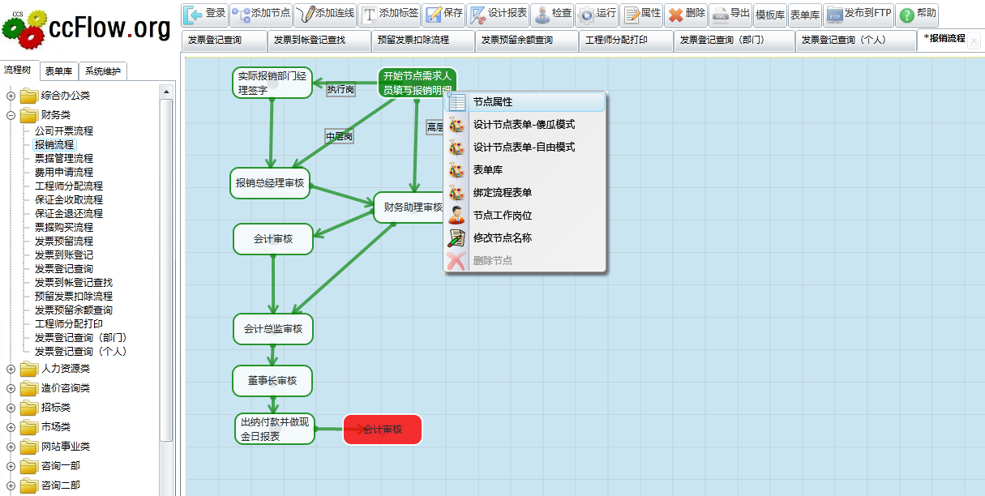
ccflow-BPM流程设计器

Slide 10
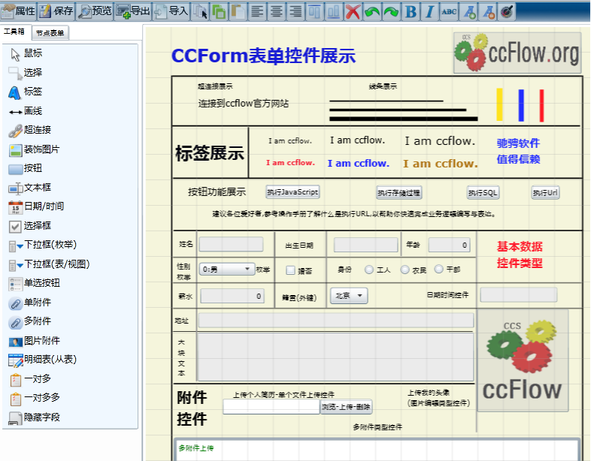
ccflow-BPM表单设计器

Slide 11
ccflow的开发模式
独立模式 把ccflow的做为一个独立的系统运行,拥有自己的权限体系.
嵌入模式 把ccflow做为一种服务方式运行,可以被其它系统所调用.
SDK模式 通过代码来调用ccflow对应的接口来完成流程控制功能,需要把dll引用到您的系统中去或者通过web services调用.

Slide 12
轻松实现与外部表单挂接,保护以前的投资.
我自己系统有很多的表单都已经很稳定了,如何把这些表单挂接到ccflow上？如何控制挂接的安全性？
第1步: 把您的表单url绑定到ccflow的节点上.
第2步: ccflow给您的表单4个参数,节点编号,工作ID,操作员编号,SID.
第3步:改造您的表单的主表结构增加一个WorkID字段用户与存放流程ID, 获取节点ID用户判断流程运转位置,获取操作员编号与SID用于判断权限.

Slide 13
方便与您的系统集成
ccflow的组织结构表有5个,这5个表结构简单一共有13个字段,删除5个表做成5个相同结构的视图就可以完成权限集成.
这种“偷梁换柱”方式的集成,简洁有效,从而实现了权限集中管理.
ccflow采用映射机制开发,采用标准sql开发,目前支持oracl,sqlserver,informix,mysql数据库.

Slide 14
ccflow-BPM的4种流程模式
涵盖各种业务应用：
线性流程
同表单分合流
异表单分合流
父子流程

Slide 15
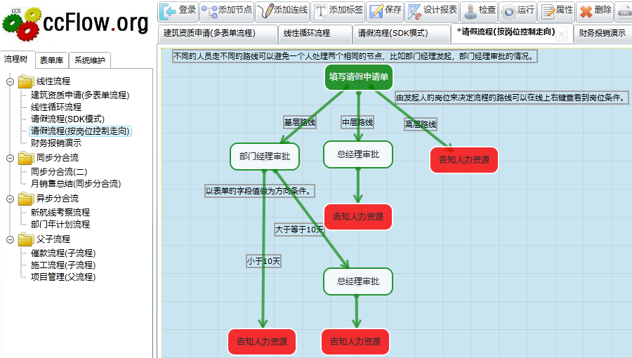
ccflow-BPM的线形流程
节点类型都是普通的节点.
在同一个时刻只能有一个活动点.
节点运动按顺序进行.
根据我们的统计政府机关、事业单位95%以上都，企业单位85%以上,都是这种类型的数据.

Slide 16
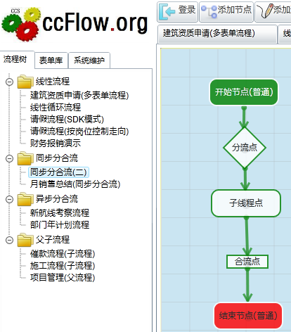
ccflow-BPM的同表单分合流
节点有普通节点与分合流节点组成.
分合流节点成对出现.
分合流之间的点是子线程节点.
在同一个时刻子线程可以有多个活动点.
多个活动点做的工作内容是相同的.

Slide 17
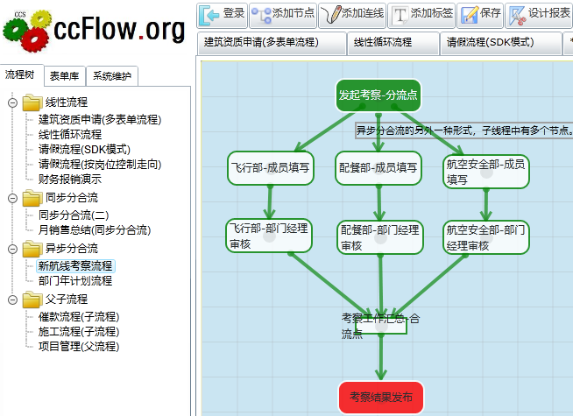
ccflow-BPM的异表单分合流
与同表单分合流的区别是子线程点做的工作内容是不相同的.

Slide 18
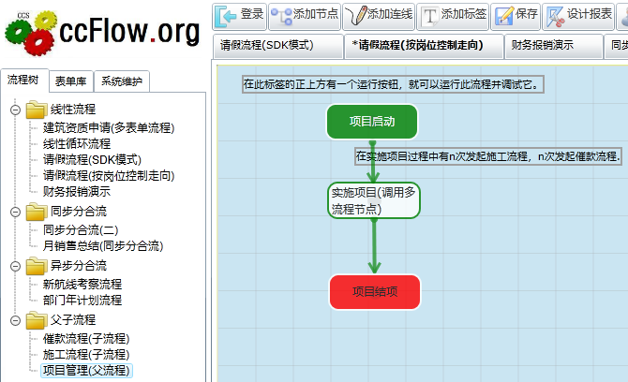
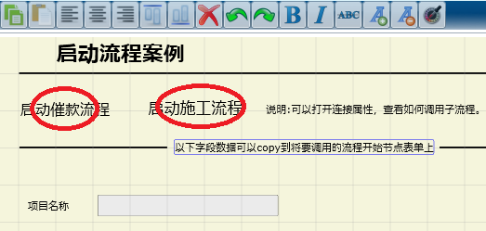
ccflow-BPM的父子流程

Slide 19
ccflow-BPM的内部表单CCForm
ccflow的是采用关系性数据库存储的与大多数的表单设计器不同,所以它可以导出到xml,设计的表单可以流通.
Ccform 认为所以的操作模式都可以抽象的,比如级联下拉框、自动完成、自动填充
Ccform = 表单元素+业务逻辑

Slide 20
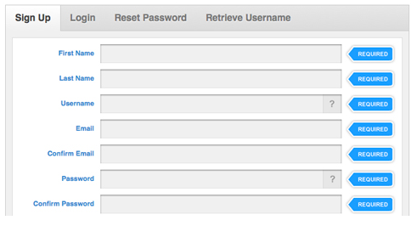
ccflow-BPM 的CCForm的结构
表单元素
业务逻辑
database

Slide 21
ccflow-BPM的CCForm三种表现方式
如果您理解了ccform的存储结构,那就明白了ccform呈现时,可以有多种方式,可以使用多种编程语言与平台来实现它.
比如您用手机应用程序来实现它时,就开发一个手机版的表单解析器,使用jsp/asp/aspx/php来实现时就开发一个对应版的解析器……
目前支持傻瓜、自由、智能手机三种方式.

Slide 22
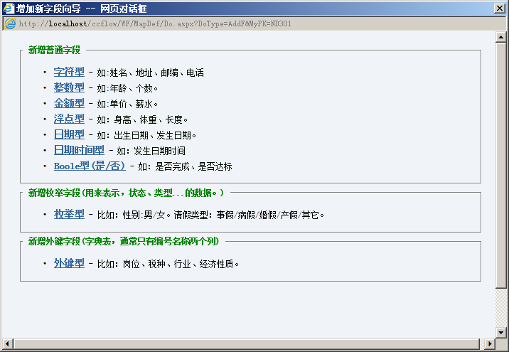
ccflow-BPM主表设计的理论基础-F3规则

Slide 23
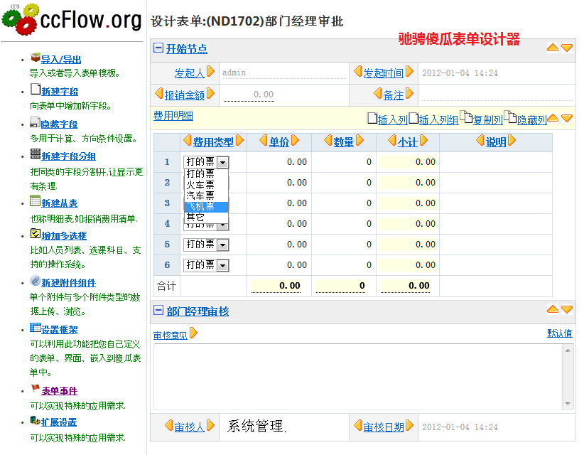
ccflow-BPM 的CCForm傻瓜表单设计器

Slide 24
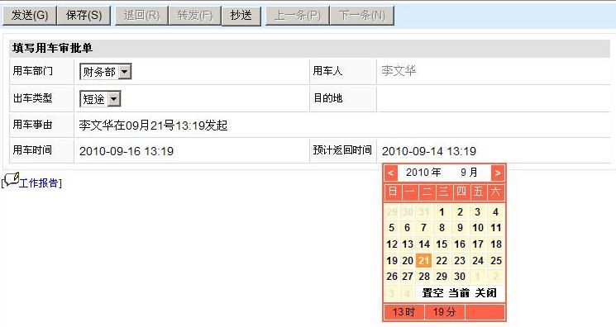
ccflow-BPM的傻瓜表单-1

Slide 25
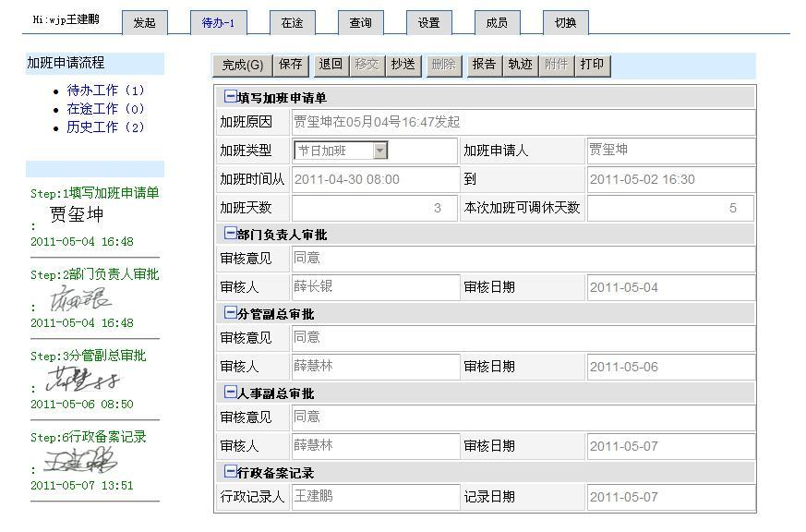
ccflow-BPM的傻瓜表单-2

Slide 26
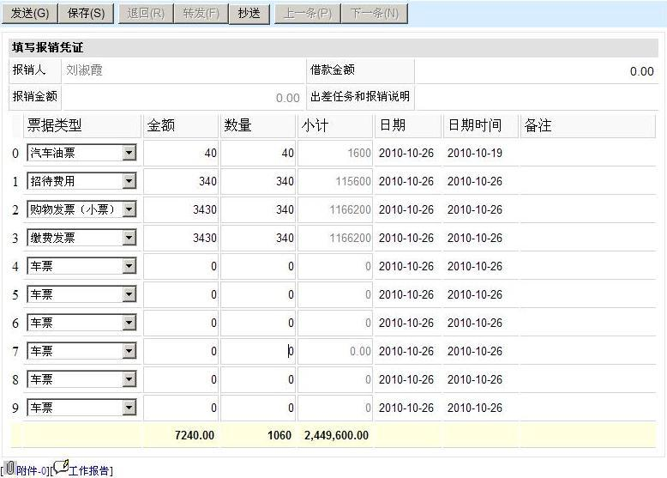
ccflow-BPM的傻瓜表单-3

Slide 27
ccflow-BPM的自由版本表单

Slide 28
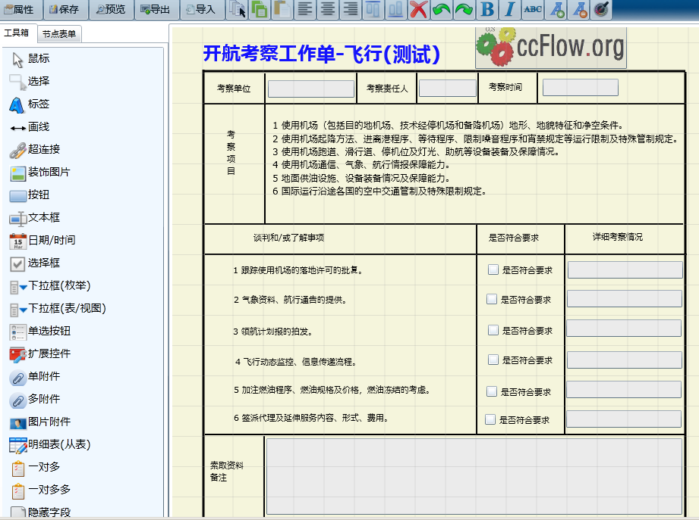
ccflow-BPM的自由版本

Slide 29
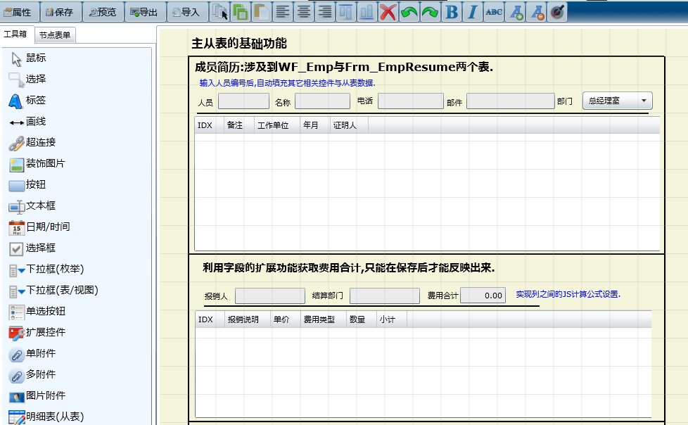
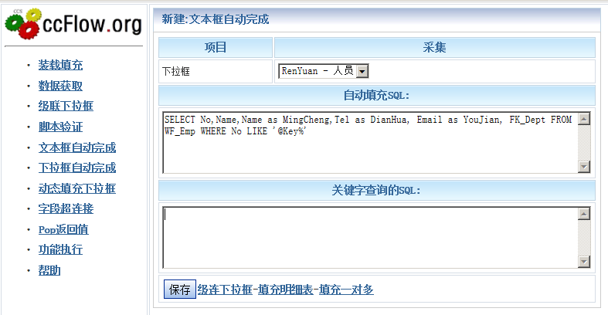
ccflow-BPM的自由版本

Slide 30
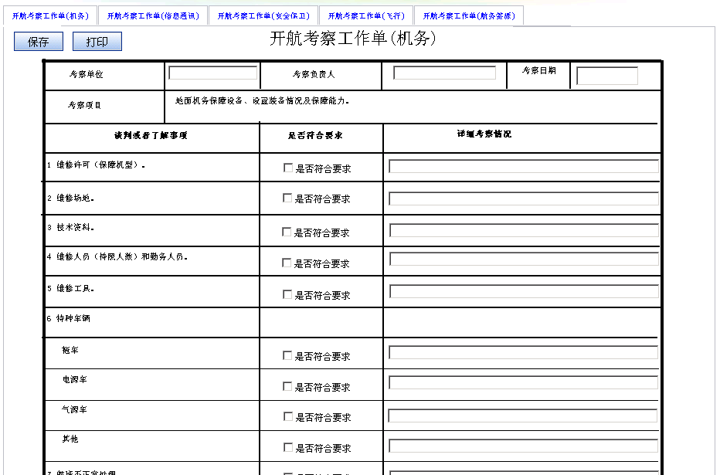
ccflow-BPM的多表单

Slide 31
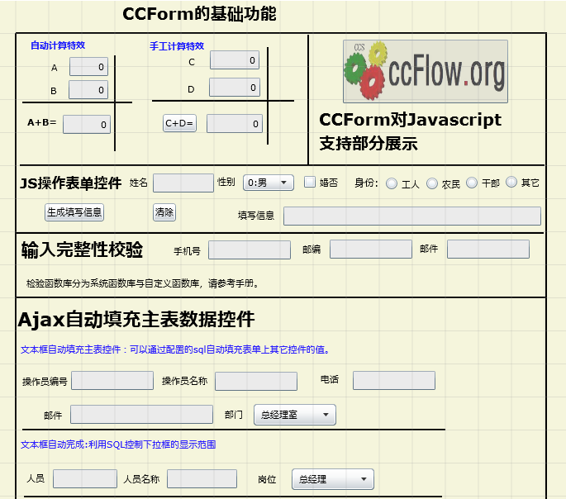
ccflow-BPM的多表单

Slide 32
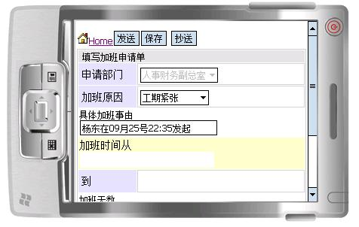
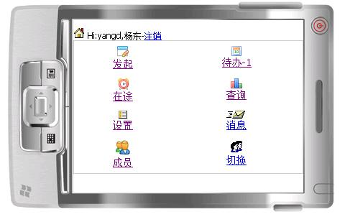
ccflow-BPM的手机移动端展现方式

Slide 33
ccflow-单点登录
统一认证系统：
（1）用户认证模块
（2）前置代理模块
（3）用户管理模块
（4）模拟登录模块
（5）用户数据同步模块

Slide 34
ccflow-单点登录 –概述
1、统一用户标识
单点登录需要唯一的身份标识，这样多个系统才能进行身份的认证，这个唯一的身份标识可以是任何唯一的字符，如员工编号、实名制用户名、邮箱地址、域用户名、CA证书标识等等。数据的来源可以是人力资源，或者域，如果采用了CA ，也可以通过CA提供的接口，直接导入到统一认证中心，也可以在第一次登录的时候保存唯一标识，系统自动为该用户设置初始化密码。系统提供数据同步功能。
2、认证方案
系统登录采用用户名、密码登录或CA等安全登录并存方式，也可根据用户的需求，只保留CA安全登录方式，使用UKey安全登录，CA的UKey网关会带着证书的信息导向到认证中心服务器中，在认证中心验证用户，把信息传回客户端。在登录的时候，需要输入UKey的验证密码。登录后，进入无论是否采用CA的系统都不再需要输入用户密码。
3、认证方式
针对现有不可改造系统，拟采用模拟登录方式实现单点登录。统一认证中心认证后，第一次进入第三方系统会弹出一个统一的登录框，输入系统的用户名、密码。输入用户名、密码后，系统会自动保存到认证中心，再次登录该系统就不再需要输入用户名、密码，直接进入系统。如果第三方系统更改了密码或用户发生任何改变，在认证失败的时候，同样弹出输入用户名、密码的提示框，重新输入用户名、密码。为了方便用户的使用，也可采用一次性的导入用户信息，导入用户信息首先需要人员的对应，如果同样是采用网盾的用户，可以直接登录。
来宾登录可为有些有来宾登录的系统在不输入用户名和密码的情况下，以来宾的身份进入系统。

Slide 35
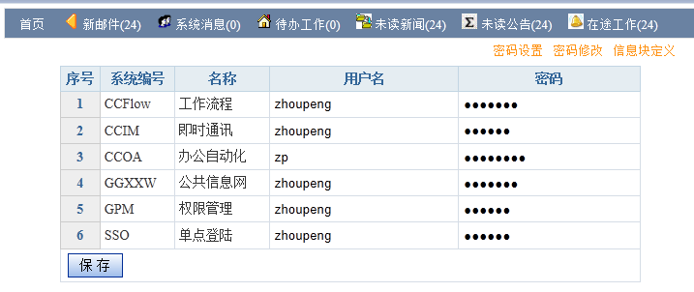
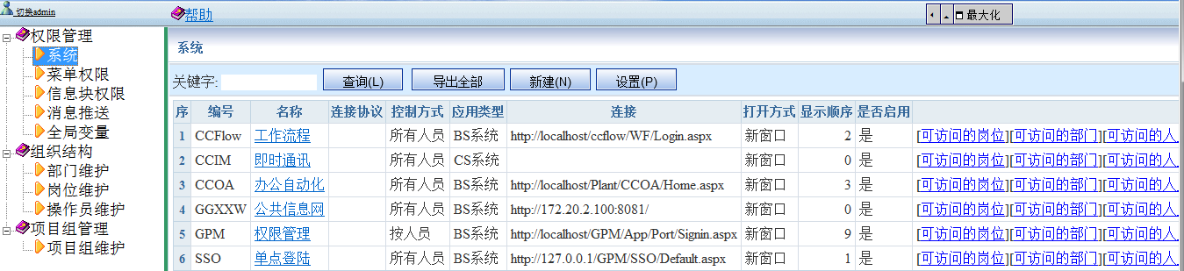

Slide 36
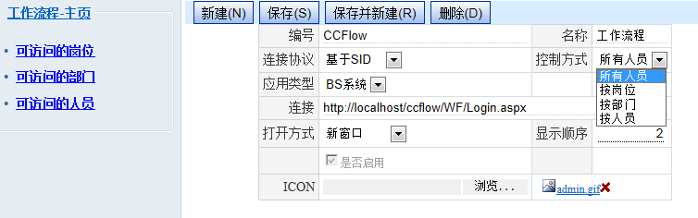

Slide 37
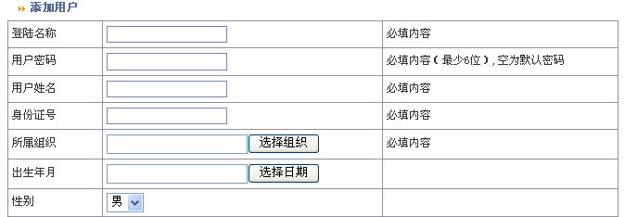
ccflow-单点登录
4、人员角色管理
添加人员角色。如系统操作员、系统审计员和安全员等，为每个角色添加相应的人员或组织。
角色授权
为角色或人员授权，可以实现分级授权，例如系统管理员可分配系统操作员管理人员信息，管理业务系统，管理系统日志等功能，系统操作员可为系统审计员角色添加相应的用户，并分配系统审计员管理日志的功能。
用户管理
人员组织管理
认证中心的人员和组织的管理，可以在这里添加、修改人员信息，组织信息等

Slide 38
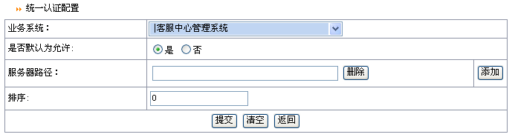
ccflow-单点登录
2）业务系统用户管理
管理每个系统的用户，为业务系统添加、修改、删除绑定的用户。
3）统一认证系统配置
为加入统一认证的系统配置相关信息

Slide 39
ccflow-单点登录
6、日志审计管理
日志管理记录了使用统一认证中心的操作轨迹。记录内容包括，什么人，什么时候，什么时间，登录了什么系统，对于后台管理页面还可以记录修改了哪些记录，做了什么操作等，可以方便审计员了解系统的使用情况，同时统一认证中心也可以提供对外访问的接口，对未来的系统也可以记录操作轨迹。

Slide 40
即时通讯
可以提供语音通话，视频通话，即时消息，群发消息，工作记录，网络硬盘等功能。

Slide 41
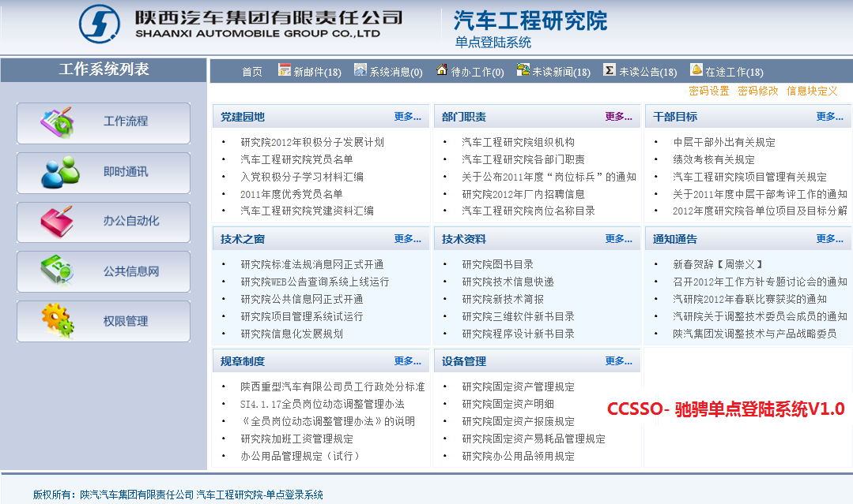
Ccflow-门户界面

Slide 42
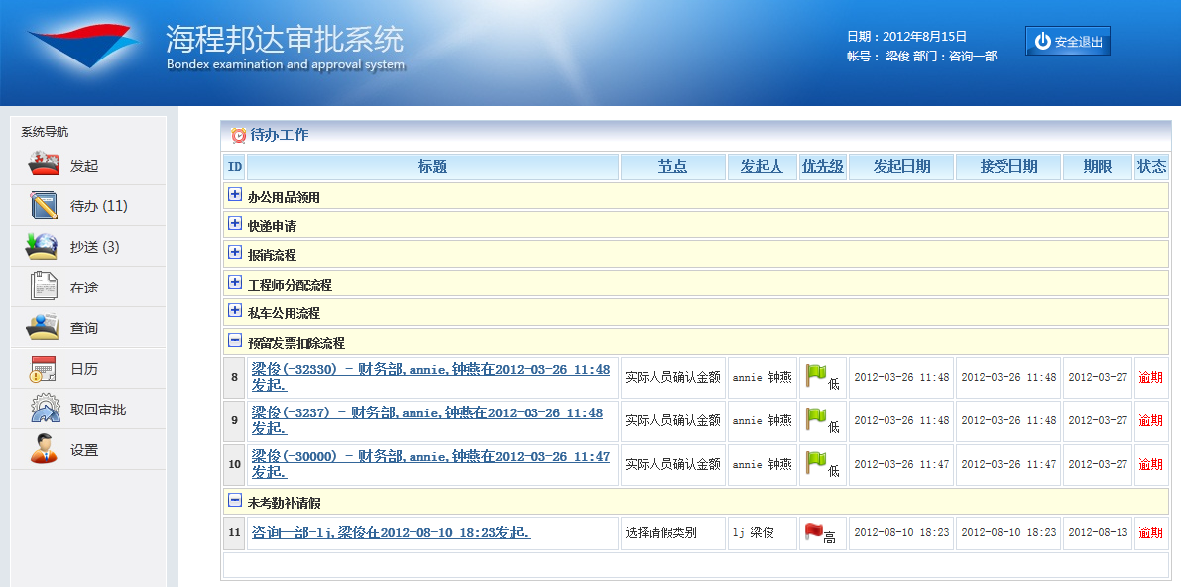
Ccflow-门户界面

Slide 43
目录
1、ccflow解决方案概述
2、ccflow解决方案内容
3、ccflow应用价值
4、ccflow方案优势
5、ccflow案例&社会影响

Slide 44
目录
1、ccflow解决方案概述
2、ccflow解决方案内容
3、ccflow应用价值
4、ccflow方案优势
5、ccflow案例&社会影响

Slide 45
入门简单
面向业务人员：帮助业务人员在短时间内学会流程的设计,完成流程的测试.0代码,无须编译,不需要用户创建表,会画流程图就会设计流程.ccflow的设计全部BS结构.
所见即所得的设计：节点设计、表单设计、单据设计、报表定义设计、以及用户菜单设计.
数据库维护人员: 会编写基础的sql就可以达到中级应用水平,ccflow做到了摆脱对编码的依赖,中级的开发用sql就可以搞定.
代码级人员:熟悉ccflow的重要的20多个api接口就可以完成高级的开发.

Slide 46
关于表单的业务逻辑实现的理论基础
表单=表单元素+业务逻辑
我们把用户于表单的交互称为操作模式. 比如:两个下拉框的联动,文本框的输入完整性校验,文本框的自动完成,文本框的值自动计算.
我们认为所有的用户操作模式都可以被分类的.
由此推断用户的操作模式都是可以被抽象化的.
所以被抽象化的操作模式都是可以被实例化实现的.
由此做为理论基础我们抽象出来的操作模式越多我们的应用就会越广泛.
目前我们能够达到一个企业120多个流程100%的表单,是按这种理论实现的.
现在看看实际操作效果(ccform的基础功能).

Slide 47
目录
1、ccflow解决方案概述
2、ccflow解决方案内容
3、ccflow应用价值
4、ccflow方案优势
5、ccflow案例&社会影响

Slide 48
CCFlow组织
CCFlow是以提供服务与解决方案的公司.
CCFlow的发展依靠CCFlow的vip客户与松散的研究者的推动.
CCFlow拥有广泛的用户群体,所以CCFlow的测试bug反馈是通过网络进行的.
CCFlow采用lgpl开源协议,使用者修复的bug与增添的功能必须提交给CCFlow.
综上所述:CCFlow拥有最广泛的研究群体\广泛的客户群体.

Slide 49
客户案例-1/5
山东沂县地方税务局-税收业务管理流程
山东临沂市地方税务局-税收业务管理流程
山东临沂市地方税务局-税收业务管理流程
青海省地方税务局-全省税收业务管理系统,执法责任制系统,微机评税系统.
海南省文昌市地税局-税收业务流程管理系统
广东通望科技-标准化管理流程
天津益港有限公司-城建审批项目等(目前有三个项目已经上线应用)
上海中世集团-集团企业EIP流程
山东省菏泽市国家税务局-纳税服务管理监督平台
青岛海程邦达物流预算流程管理系统
厦门神冠科技有限公司-OA产品
泉州亚通软件有限公司-监狱管理系统
合肥未来计算机技术开发有限公司-多个政务管理系统.

Slide 50
客户案例-2/5
青岛智鼎科技有限公司-办公自动化系统
浙江豪雅集团-办公自动化系统
浙江中建网络-办公自动化系统
合肥汉思信息技术有限责任公司-汉思办公自动化系统
锐骐（厦门）电子科技有限公司-办公自动化系统
广东南方数码科技有限公司-移动执法监察系统
北京商企智联科技有限公司OA项目
吉联航运管理平台
宁波市日银IMP微电子有限公司 - 企业信息管理系统
四川新洋电子科技-招标及合同审签系统
方正国际OA系统,新海丰物流OA系统等
新疆塔河采油一厂-生产指挥运行系统

Slide 51
客户案例-3/5
青岛智鼎科技有限公司-办公自动化系统
浙江豪雅集团-办公自动化系统
浙江中建网络-办公自动化系统
合肥汉思信息技术有限责任公司-汉思办公自动化系统
锐骐（厦门）电子科技有限公司-办公自动化系统
广东南方数码科技有限公司-移动执法监察系统
北京商企智联科技有限公司OA项目
吉联航运管理平台
宁波市日银IMP微电子有限公司 - 企业信息管理系统
四川新洋电子科技-招标及合同审签系统
方正国际OA系统,新海丰物流OA系统等
新疆塔河采油一厂-生产指挥运行系统
青岛锐捷包装科技有限公司-内部办公系统.

Slide 52
客户案例-4/5
平顶山学院\教程&公开课(已签订合同)
厦门证券
广州南航(在研究中)
陕汽重卡-中国汽车工程研究院(已应用)
华能集团-山东皱城电厂(已应用)
广东深圳富士康-总部(在研究中)
中国制造业信息化门户网e-works (在研究中)
福建升腾资讯有限公司(已应用).
中科院下属xx研究院-北京(已应用)
山东省省工商局

Slide 53
客户案例-5/5
北京亿阳信通
青海-海灵软件信息技术有限公司
青海省省政府
山东省工商局
上海琳方会计师事务所有限公司
厦门工学院
深圳卫富实业有限公司
中视数创（北京）科技有限公司
英语周报社 www.ew.com.cn
厦门磐信宇信息技术有限公司

Slide 54
CCFlow的社会影响力-1/6
CCFlow在国内高校多次上过公开课.
CCFlow被众多的研究机构邀请研究技术交流.
CCFlow在中国第二届BPM大会获得了众多大学研究WorkFlow的学者认可.
CCFlow的研究者保守估计在2万多人.
3个月内CCFlow的bbs注册人数近1300人,qq群的注册人数为3000人左右.

Slide 55
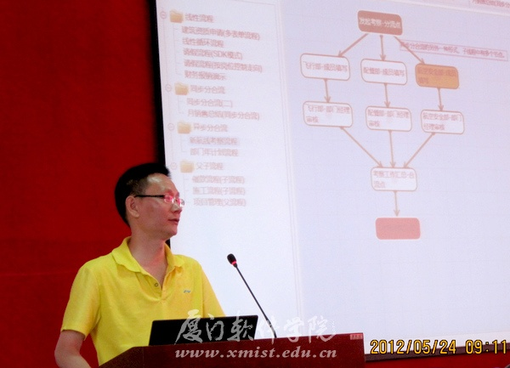
厦门软件学院-公开课

Slide 56
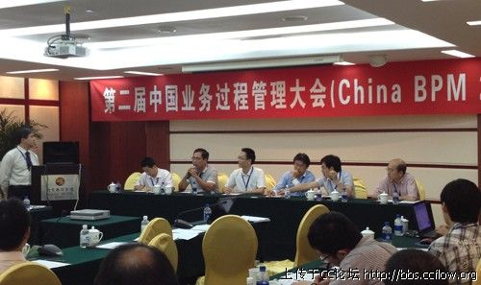
China BPM 2012-主席台中间周朋接受记者提问
Notes:
2012年8月27日 中国业务过程管理大会（China BPM 2012）在北京西郊宾馆召开. 清华大学、北京大学、复旦大学 :主办 清华大学软件学院院长党委书记 王建民(图左一主席台位置) 教授主持本次会议. 清华大学、北京大学、复旦大学、深圳大学、湖南科技大学、中山大学、北京邮电大学等国内外几十所大学的专家教授出席了本界会议. 大会聚集了BPM领域的国内外研究人员和业界优秀人士,特邀了Hyerim Bae、Minseok Song、Wil教授等流程管理等专家分享先进的流程管理思想. 大会给予了 CCFlow代表周朋精彩40分钟演讲,CCFlow在实践中的研究成果,获得了在座的惊叹与好评.

Slide 57
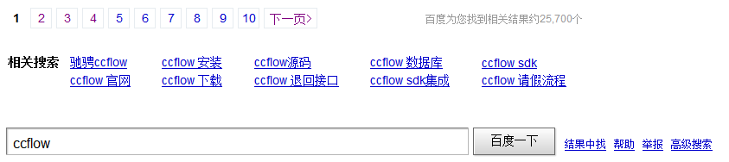
CCFlow的社会影响力-2/6
CCFlow在baidu,Google关键字搜索中占有重的关键字位置,这些是CCFlow被关注的效应.
CCFlow在51aspx网站上三个周内被下载600多次.
CCFlow连续多周多年被OSC自动排名为优秀的开源软件. http://www.oschina.net/

Slide 58
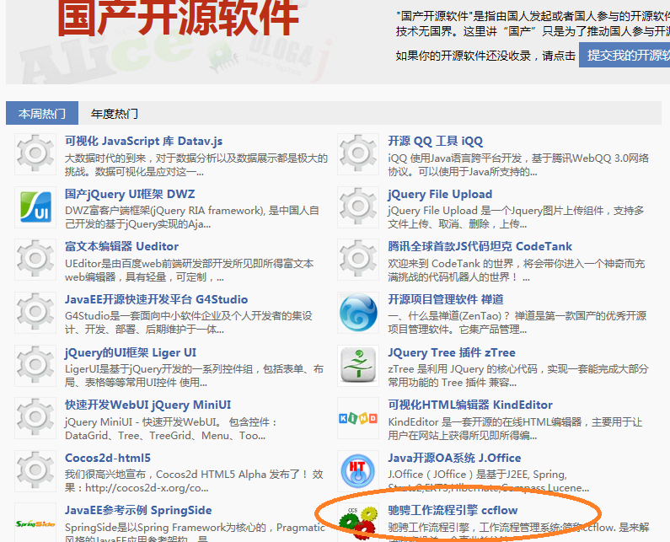
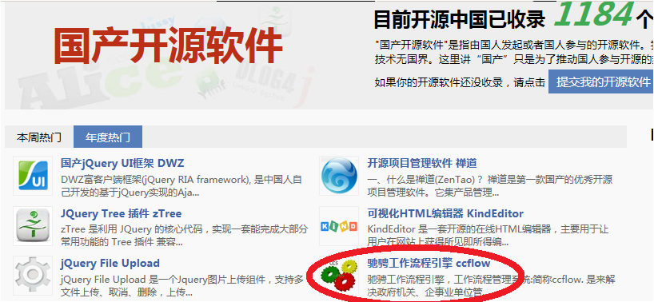
社会影响力-3 /6 2011年在国内1200个开源软件中 名列第6.

Slide 59
社会影响力-4/6
CCFlow为许多软件自由职业者提供了工作机会,很多爱好者以此为职业.
CCFlow为创业企业提供了有力的帮助.
CCFlow让国内的多家中小企业、资金不太宽裕的企业使用上贵族软件的可能,为推动企业的发展、社会的进步贡献了力量.
CCFlow为国内的各类科研机构,提供了有效的研究、效仿对象。众多的此类的单位根据CCFlow改进、研发了自己的各种行业场景下的工作流程引擎。比如：工业自动化.

Slide 60
社会影响力-5/6
CCFlow高度重视与高校合作,汲取高校与学术届的研究成果与CCFlow的丰富实践经验融合,不断的发展进步.并向社会输出各类的ccflow人才.
CCFlow已与平顶山学院签署共同开发教材,视频教程的合同.把CCFlow做为平顶山软件学院的必修课.
CCFlow与清华大学达成共识,在明年3月份进行教程、培训方面的合作.
CCFlow支撑了国内多家知名的企业管理咨询团队,众多代理国外品牌的BPM企业现在转向了CCFlow.

Slide 61
社会影响力-6/6
Ccflow在国内是为数不多的大型应用并且盈利的开源软件.
Ccflow 在国内bpm领域中,是唯一盈利的工作流程引擎.
Ccflow在国内.net领域应用单位最多的、研究人员最多.

Slide 62
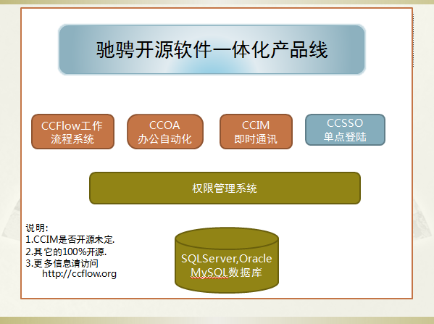
CCFlow的生态链

Slide 63
CCFlow社会责任
CCFlow把为中国社会企事业单位,政府机构,社会组织提供优秀的国产工作流程引擎为己任.
CCFlow要改变国人对自己BPM产品质量的信心,中国人也是有智慧,有能力做好高端BPM系统,并且还会做的更好用,更简单.
CCFlow要把高端,不可逾越的BPM系统变成平民化的软件,让国内的各类的企业也能使用上流程管理系统,以提高自己的管理水平,减少成本,提高效益.
CCFlow组织会最大限度的降低设计者的门槛.

Slide 64
为什么要选择CCFlow? -1/2
CCFlow生长在中国,了解中国国情,不会水土不服.
CCFlow的设计思想、实现思路独特、超越了传统对BPM软件的理解,实现了国际品牌没有实现的功能.
CCFlow的设计全部是BS结构,流程设计”零代码”,无需编译、概念通俗化、面向业务人员、简单实用.
CCFlow是开源的,开源率达到100%,在国内是少见的.
CCFlow向社会承诺核心代码永远开源,可以得到无限制的升级服务, 没有后顾之忧.
CCFlow在.net领域在国内拥有最广泛研究群体\最大的用户群,所以不用担心技术支持的问题,随时找到技术帮助.
容易招聘到CCFlow技术人才.

Slide 65
为什么要选择CCFlow? -2/2
CCFlow有着商业软件无可比拟的需求提供者\测试人员\开发人员,这些用户可以优先发现bug,避免等到问题出现在解决.
CCFlow是开源\开放\共享的,所以不用担心限制的问题,以及在以后的合作争执问题.
CCFlow的代码是可跟踪\可调试\可修改\可定制.
CCFlow的安全漏洞少,多数的漏洞已经被发现并且被修复,经得起公众检验的软件才是安全软件.
CCFlow的安全性高100%开源的软件没有伪代码、间谍代码,更适合保密性较高的单位使用.所以是部队、研究院、政府机关的首要选择.
综述：CCFlow拥有商业软件不可比拟的生命力.

Slide 66
如果您选择CCFlow,将如下承诺
一个周的应用级培训,二个周的代码级培训.
协助开发团队处理至少一个成功的项目,并全程支持不能满足贵单位的通用性的需求二次开发.
提供一年以内的现场或者远程的技术服务响应.
给贵单位一个无限制使用ccflow的书面授权.

Slide 67
Thank you
官方网站:http://CCFlow.org
技术论坛:http://bbs.CCFlow.org
济南驰骋信息技术有限公司
0531-82374939
zhoupeng@ccflow.org

Slide 68

谢谢
更多精品，请关注新浪微博：http://weibo.com/u/3001839650
更多免费PPT模板：
DOWNLOAD

